Slide 1
Systeem Vernieuwing Werk en Inkomen
Gemeente
Amsterdam
Informatiebijeenkomst
Europese Aanbesteding SVWI
26 juli 2021

Slide 2
Agenda
Informatiebijeenkomst 26 juli 2021 Europese Aanbesteding SVWI
ITvisors ECM B.V.
Deloitte Consulting BV
ITvisors ECM B.V.
Deloitte Consulting BV
Welkom - Bas Hoondert
Inleiding - Liesbeth Pot
Vraagstelling - Robert Hausdorfer
Procedure - Bob Vos
Vragen
Afsluiting – Bas Hoondert
Gemeente Amsterdam
Bas Hoondert – programmamanager SVWI
Liesbeth Pot – Manager IV cluster Sociaal
Robert Hausdorfer – projectmanager aanbesteding SVWI
Bob Vos – lead buyer ICT
Marktpartijen
Accenture
Blinqt
Capgemini Nederland BV
Centric Netherlands BV
CGI Nederland B.V.
Clevr
CompetenSYS
Deloitte Consulting BV
ITvisors ECM B.V.
Jobport
Lost Lemon
Magnus Green
Matchcare
Ordina
Pegamento
PinkRoccade
Salesforce
Skillab BV
Transfer Consulting BV
Werkstap

Slide 3
Inleiding
Liesbeth Pot – manager IV cluster Sociaal

Slide 4

Missie en strategische doelen
Waar werken we gezamenlijk naartoe en hoe ziet dit eruit?
Politieke missie
“Volwaardig mee doen zonder schulden.”
De Amsterdammer centraal. Het uitgangspunt is dat de Amsterdammer maar één keer zijn verhaal hoeft te doen. Professionals uit verschillende disciplines, informele ondersteuners en ambtenaren van de gemeente werken samen aan passende ondersteuning als het even kan in de eigen leefomgeving en zo ‘normaal’ mogelijk.
We sturen op preventie. Met een laagdrempelig aanbod van voorzieningen en ondersteuning in de wijk voorkomen we dat kleine problemen groot worden. Samen met partners als het onderwijs, de sportverenigingen en verzekeraar, werken we aan een gezonde leefomgeving en een bewuste leefstijl.
Keuzes en maatwerk. We maken verschil in wat nodig is om maximaal effect te bereiken. Dit doen we om zowel het excelleren te bevorderen als voor het verlenen van de passende ondersteuning. We maken deze keuzes naar aanleiding van individuele casuïstiek en sluiten aan bij verschillen tussen buurten en organisaties.
We organiseren ons eenvoudig. We richten ons werk en ons stelsel zo in dat het voor iedere inwoner en professional herkenbaar, overzichtelijk en toegankelijk is. Zo vermijden we onnodige transactiekosten en geven we eerder antwoord op de vraag die ons wordt gesteld
Strategische opgave
“Elke Amsterdammer is financieel gezond. Elke Amsterdammer werkt, participeert of leert.”
Missie WPI
De dienstverlening aan Amsterdammers: eenvoudig, toegankelijk en effectief door een wendbare, gezonde en succesvolle organisatie die de maatschappelijke opgave maximaal en in samenhang met partners faciliteert.
Visie WPI
Werk, Participatie en Inkomen (WPI) helpt Amsterdammers die onvoldoende inkomen hebben zelfredzaam te worden. We gaan uit van de eigen kracht van burgers: betaald werk is de beste manier om armoede te voorkomen. Daarom begeleiden we onze klanten bij het vinden van een baan. Als dat echt niet mogelijk is, verlichten we financiële nood en denken we mee over andere manieren van participatie. Alle Amsterdammers doen (volwaardig) mee!
Leidende principes WPI
De Amsterdammer centraal
We sturen op preventie
Keuzes en maatwerk
We organiseren eenvoudig

Slide 5
Uitgangspunten Digitale dienstverlening
Vormen de basis voor het hoofdproces
Uitgangspunten digitale dienstverlening
Uitgangspunten digitaliseringsstrategie
Gepersonaliseerde dienstverlening
Meer regie bij de Amsterdammer
Multichannel dienstverlening
Eén werkelijkheid
Samenspel tussen business en I
De behoeften en persoonlijke situatie van de Amsterdammer staat centraal en wordt ingevuld in de profiel(en) van de Amsterdammer. Op basis hiervan wordt de dienstverlening bepaald. Omgekeerd kunnen wij als gemeente de klant ook pro actief willen zien.
De Amsterdammer heeft zelf de regie over zijn/haar dossier en bepaalt wanneer een professional toegang krijgt tot zijn dossier om hem/haar te ondersteunen. De Amsterdammer kan zelf sturen en zelf informatie invullen. Belangrijk hierbij is dat het vertrouwen in Amsterdammers centraal wordt gesteld. Aanvullend wordt transparantie geboden richting de Amsterdammer om hem/haar inzicht te bieden in het proces en de keuzes & besluitvorming. Doordat de Amsterdammer meer zelfregie neemt worden uitvoeringskosten verlaagd.
De Amsterdammer heeft de mogelijkheid om de professional te machtigen om hem of haar te helpen waardoor de professional via allerlei kanalen de Amsterdammer kan ondersteunen.
De Amsterdammer en de professional werken vanuit één portaal aan de voorkant, waarvoor de Amsterdammer de mogelijkheid heeft de professional te machtigen.
Middels deze werkelijkheid wordt op een laagdrempelige en digitale manier de dienstverlening van WPI toegankelijk voor de Amsterdammer. Dit draagt tevens bij aan een vereenvoudigd IT-landschap.
Nauwe samenwerking tussen business en IV waarin de inrichtingsprincipes op het I domein een belangrijke rol innemen. Hierdoor wordt ook de transitie behapbaar voor het Sociaal domein.

Slide 6
Doelstellingen en randvoorwaarden digitaliseringsstrategie
Digitalisering sluit maximaal aan op uitvoeringsproces
Doelstellingen
Randvoorwaarden
1
Klant centraal stellen en meer regie geven: klant heeft inzicht in eigen gegevens, kan informatie invullen & wijzigingen doorgeven, etc.
Lagere uitvoeringskosten binnen 2 jaar: uitvoeringskosten worden binnen 2 jaar zo veel mogelijk verlaagd
Vereenvoudigd IT-landschap: resulterend IT-landschap is zo eenvoudig en onderhoudbaar mogelijk
Eindsituatie past bij doorontwikkeling WPI
Beleid en processen worden vereenvoudigd – digitalisering is gericht op de nieuwe situatie in plaats van simpelweg automatiseren van het bestaande proces
Socrates blijft behouden voor Inkomen
Applicaties waarvan de ondersteuning verlopen is of verwacht wordt te verlopen, worden vervangen of uitgefaseerd
Nieuw landschap past binnen architectuurkaders van het I-domein
Transitie wordt opgavegericht en wendbaar ingericht
2
3

Slide 7
Vraagstelling
Systeem Vernieuwing Werk en Inkomen
Robert Hausdorfer – projectmanager aanbesteding SVWI

Slide 8
Behoefte Systeem Vernieuwing Werk en Inkomen
De Gemeente Amsterdam zoekt een partner voor het moderniseren van de informatiesytemen binnen het domein van werk en inkomen. Doel is te komen tot een geïntegreerd informatiesyteem en integrale procesuitvoering waarbij de inwoner regie voert, de medewerker hem ondersteunt en processen waar mogelijk geautomatiseerd verlopen.
Het is de behoefte van de Gemeente Amsterdam dat deze partner hiertoe op hoofdlijnen de volgende werkzaamheden uitvoert:
Het samen met de opdrachtgever ontwikkelen en implementeren van een Voorkant, Besturings- en Integratievoorziening waarmee:
  De te implementeren SaaS-dienst Werk & Participatie en de bestaande inkomensvoorziening Socrates onderling informatie kunnen uitwisselen en deze integraal kunnen presenteren;
  Gebruikers (inwoners, bedrijven, ketenpartners en professionals) ieder beschikken over een unieke userinterface waarmee zij het (zoveel als mogelijk geautomatiseerde) proces integraal kunnen doorlopen.
Het vervangen van het huidige systeem RAAK binnen de directies Werk en Participatie. De opdrachtnemer implementeert en beheert een standaard bewezen SaaS-oplossing Werk & Participatie. Dit pakket is leidend voor de processen en werkwijze binnen dit domein en wordt met zo min mogelijk wijzigingen geïmplementeerd.

Slide 9
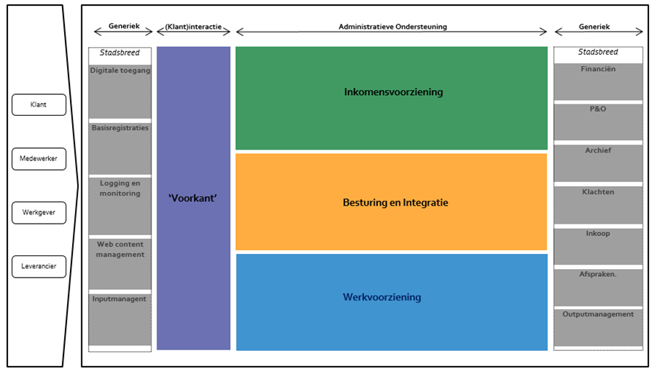
Doelarchitectuur applicatie-landschap Werk en Inkomen (1)

Slide 10
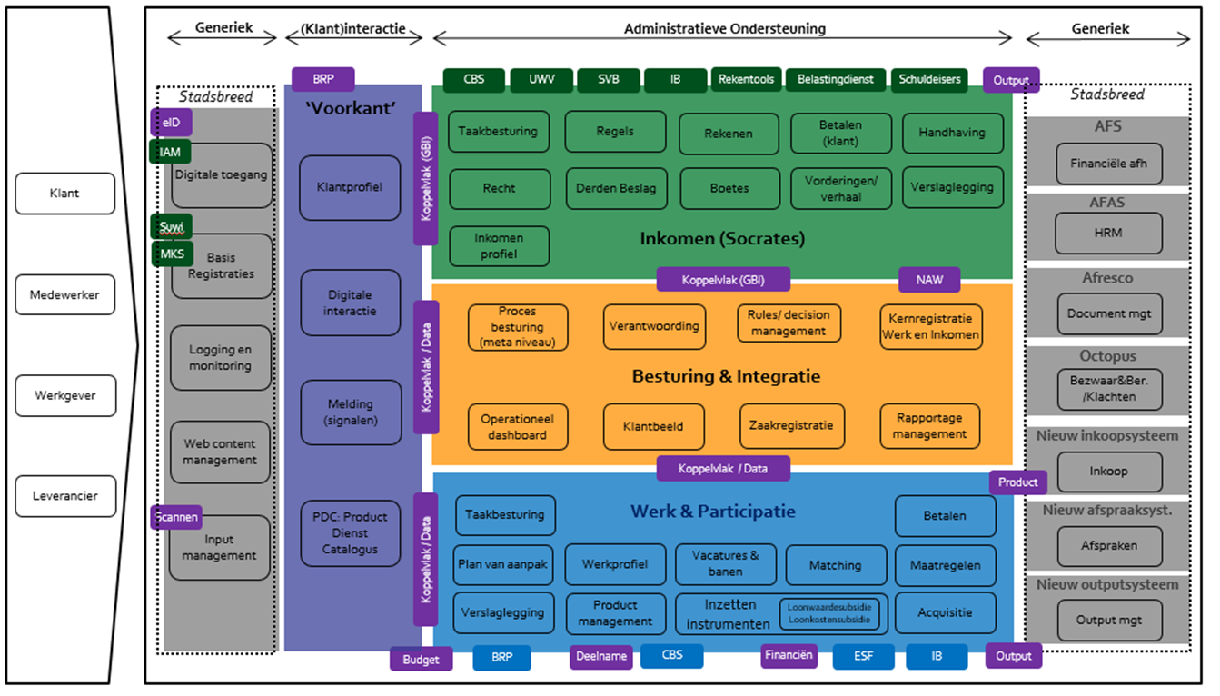
Doelarchitectuur applicatie-landschap Werk en Inkomen (2)

Slide 11
Procedure
Concurrentie-gerichte dialoog
Bob Vos – lead buyer ICT

Slide 12
De aanbestedingsprocedure
Concurrentiegerichte dialoog, selectiefase
Publicatie selectieleidraad
Eerste informatie- bijeenkomst
Vragen geïnteresseerden
Tot 18-08
Tweede informatie- bijeenkomst
Op 26-08
Vragen geïnteresseerden
Tot 12-09
Aanmelding geïnteresseerden
Op 28-09
Selectie van gegadigden
Uitnodigen Geschikte gegadigden
Op 18-10
Uitsluitingscriteria (UEA)
Geschiktheidseisen
Selectiecriteria
- Nota van Inlichtingen
- Nota van Inlichtingen
- Aanbestedingsleidraad
Concurrentiegerichte dialoog, dialoogfase
Ontvangst Eerste inschrijvingen
Beoordelen Eerste inschrijvingen
Vier dialoogrondes
Ontvangst definitieve Inschrijvingen
Beoordelen Inschrijvingen
Gunning
Contract afsluiten
Integratie- en voorkantvoorziening
Werk en Participatie
Organisatie, sturing en implementatieplan
Overeenkomsten, duurzaamheid, financiële aspecten

Slide 13
Technische bekwaamheid, de kerncompetenties
Kerncompetentie 1 Presentatie en integratie
  Realiseren, configureren/inrichten en implementeren van een generieke, overkoepelende presentatievoorziening (gebruikers interface) en/of integratievoorziening, met behulp van het Mendix platform
Kerncompetentie 2 Werk & Participatie
  Leveren, realiseren, configureren/inrichten en implementeren van een specifiek werk en participatiesysteem, dat de volgende mogelijkheden bevat:
  Aanvragen voor ondersteuning door inwoners
  Het aanmelden van organisaties met vacatures
  Het opstellen van een klant werkprofiel
  Het matchen van klant werkprofielen met vacatures
  Het ondersteunen bij het ontwikkelen van werkvaardigheden
  Het toekennen en verstrekken van loonkosten- en loonwaardesubsidies;
  Het ondersteunen bij het uitvoeren van handhavingsmaatregelen
  NB. Deze kerncompetentie kan worden aangetoond door het overleggen van maximaal drie referenties
Kerncompetentie 3 Loonwaardemethodiek
  Leveren, realiseren, configureren/inrichten en implementeren van een specifiek systeem voor de vigerende, Nationale Loonwaardemethodiek
Kerncompetentie 4 Interfaces
  Realiseren, beheren en onderhouden van interfaces/koppelingen

Slide 14
Vragen?

Slide 15
Tot slot
Belangrijke data selectiefase Europese Aanbesteding SVWI
Eerste Nota van Inlichtingen
Uiterste datum stellen van vragen voor de 1e Nota van Inlichtingen 18-08-2021
Publicatie 1e Nota van Inlichtingen op TenderNed 23-08-2021
Tweede Informatiebijeenkomst
Aanmelden voor de 2e informatiebijeenkomst 23-08-2021, 16.00 uur
Tweede informatiebijeenkomst 26-08-2021, 14.00 uur
Tweede Nota van Inlichtingen
Uiterste datum stellen van vragen voor de 2e Nota van Inlichtingen 12-09-2021
Publicatie 2e Nota van Inlichtingen op TenderNed 17-09-2021
Deelname
Indienen verzoek tot Deelname 28-09-2021, 14.00 uur
Bekendmaken resultaten selectiefase 18-10-2021

